Slide 1
НАВЧАЛЬНА ЛАБОРАТОРІЯ ВЕТЕРИНАРНИХ ПРЕВЕНТИВНИХ ТЕХНОЛОГІЙ ЗАБЕЗПЕЧЕННЯ ЗДОРОВʼЯ ТВАРИН

Slide 2
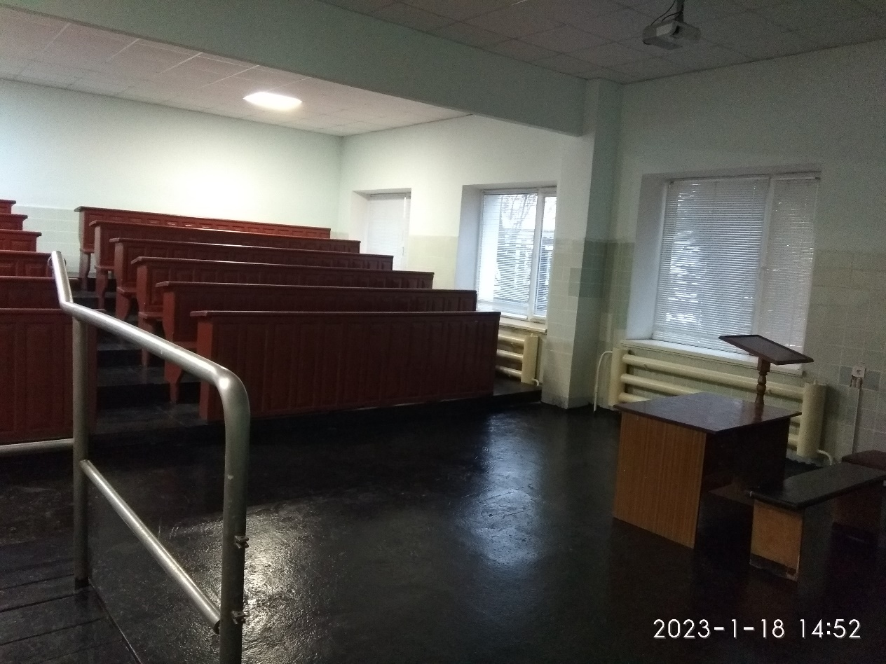
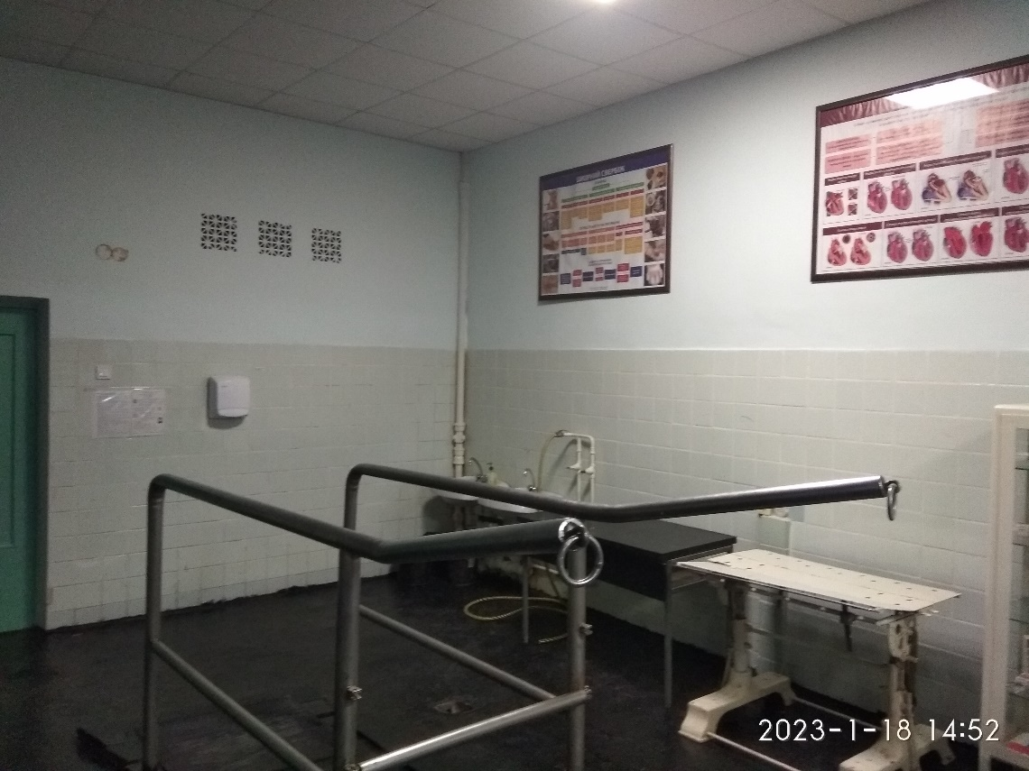

Slide 3
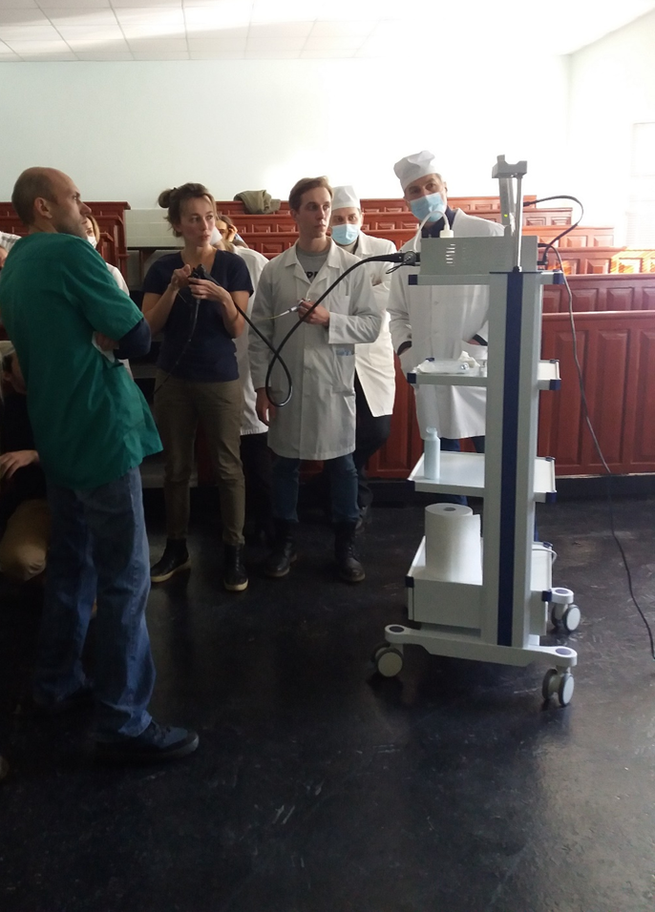
Лабораторія забезпечує проведення лабораторних та практичних занять студентів освітнього ступеня «Магістр» із навчальних дисциплін, закріплених за Кафедрою терапії і клінічної діагностики, відповідно до вимог освітньо-професійних програм.

Slide 4
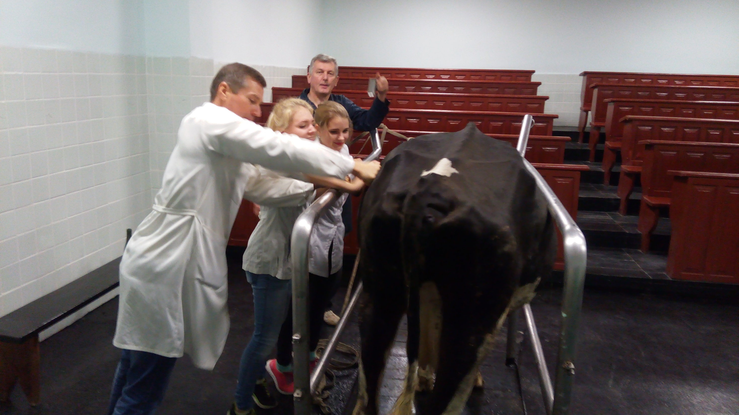
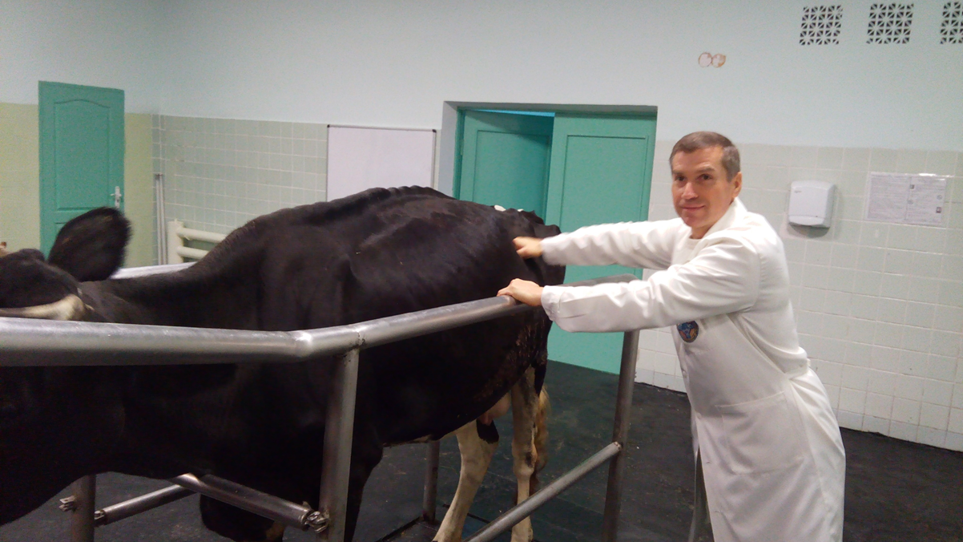

Slide 5
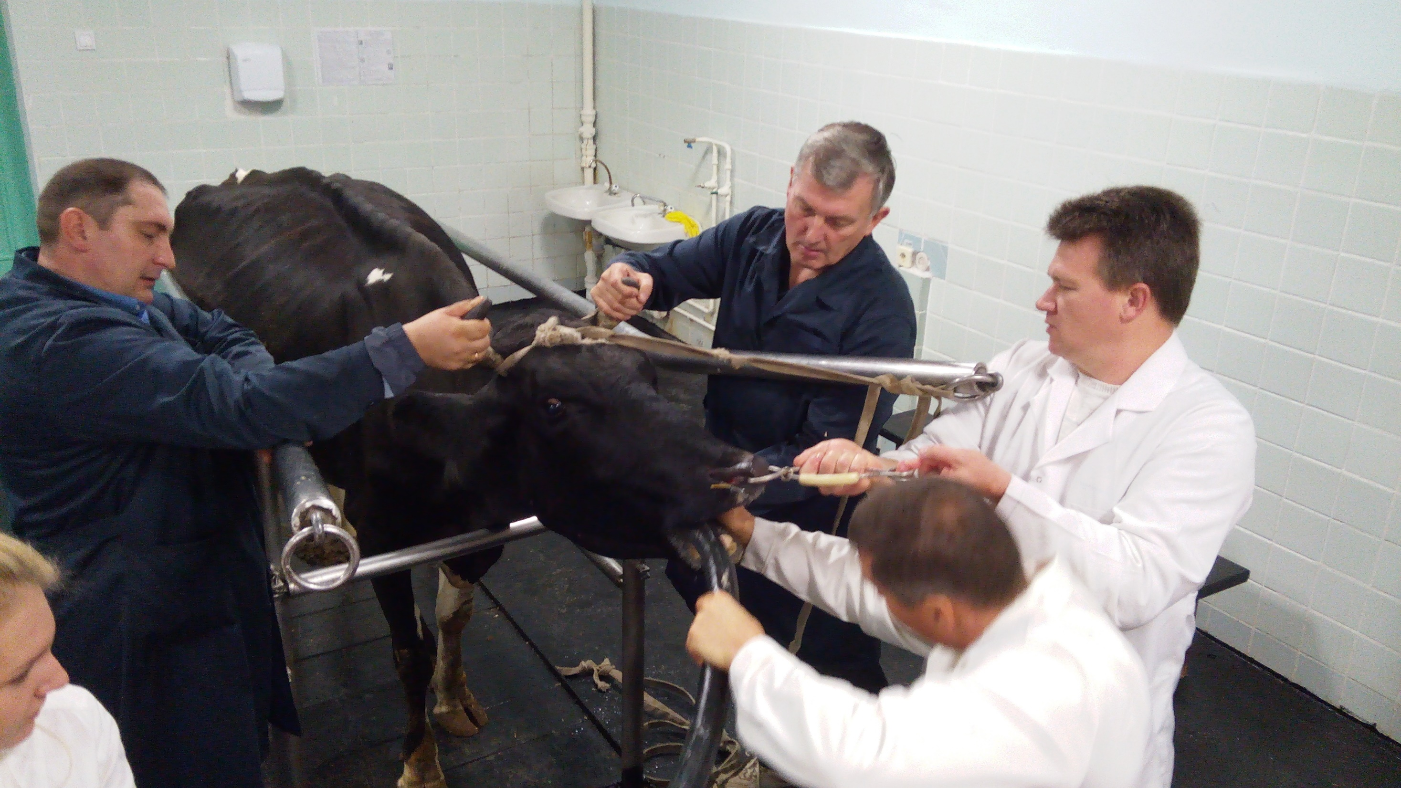
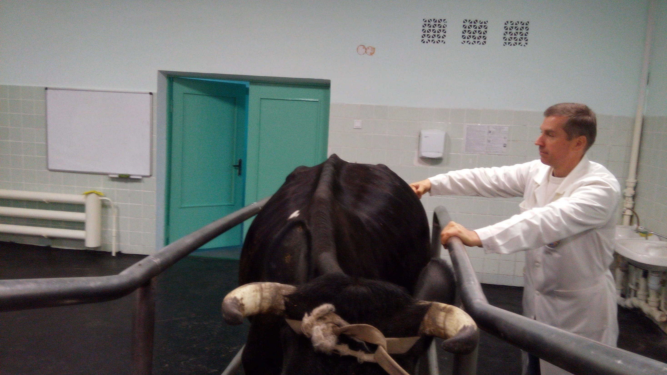

Slide 6
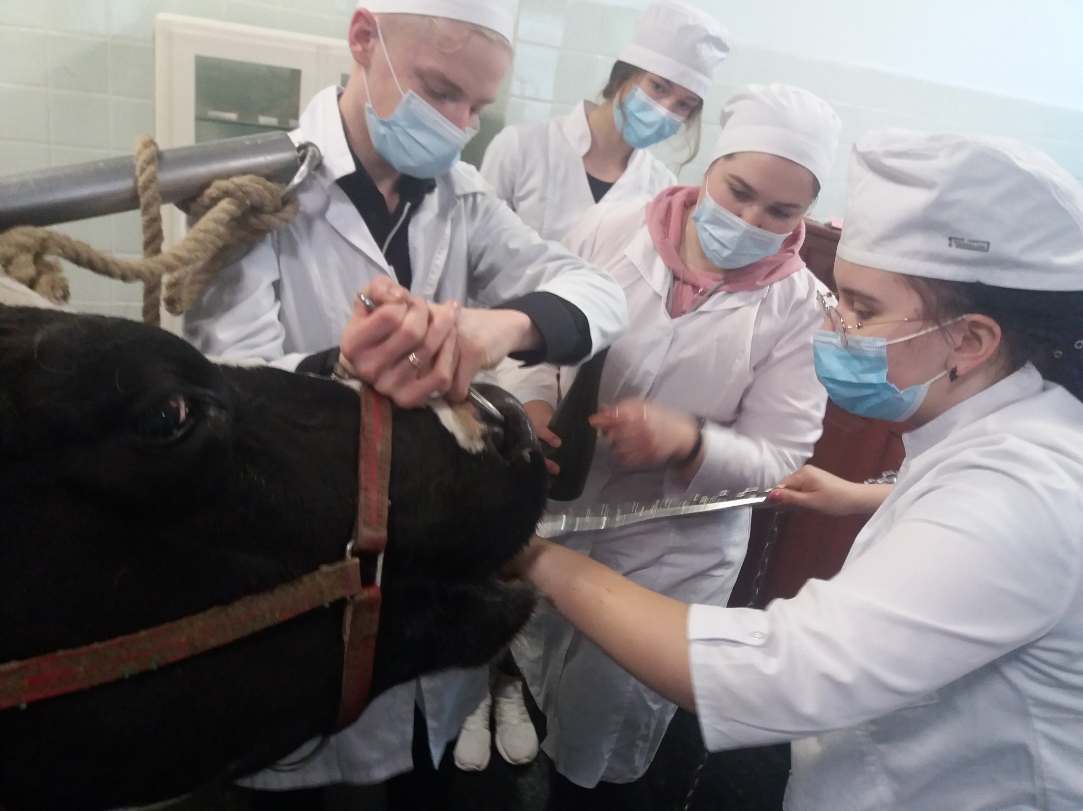
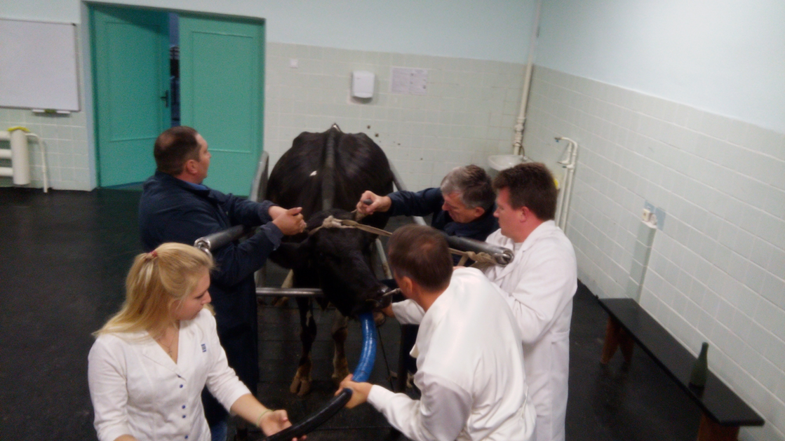

Slide 7
